Slide 1




泸县屈翠岚名师工作室第七次线上集中研讨活动
如何在探究游戏中提高
幼儿的语言表达能力
泸县方洞镇中心幼儿园 王倩
二0二二年十二月二十日

Slide 2
前言：
《3-6岁幼儿学习与发展指南》指出，幼儿不仅需要通过
语言来理解世界，而且还需要使用语言来思考和进行社交互动。
幼儿使用语言与他人交流，不仅发展他们的语言表达能力，而
且发展他们的社交能力。通过语言的学习，他们可以了解他人
并了解当前的情况，从而发展他们的思维能力。
《幼儿园工作规程》中提到：
幼儿园应以游戏作为基本活动，寓教育于各项活动之中。

Slide 3

目 录
Contents
概念界定
1
2
游戏活动对幼儿语言
表达能力发展的意义
游戏活动中幼儿
语言能力培养策略
3
4
结语

Slide 4
一
概念界定

Slide 5

什么是游戏活动？
游戏活动是促进幼儿与教师，幼儿及其同伴之间交流的一个机会，通过游戏活动可以鼓励幼儿说和提高幼儿的语言能力。在游戏活动中，孩子们可以选择自己喜欢游戏的主题、游戏的类型进行自由玩耍，教师可以拍照或录像的方式进行记录，待游戏结束后，可以组织孩子进行交流与分享，以此来了解幼儿的游戏行为和情感世界，同时在交流过程中讨论和交流幼儿游戏活动的内容，并以游戏活动为载体，帮助幼儿在游戏活动的过程中，逐渐掌握及提升幼儿的语言能力。

Slide 6


什么是幼儿语言能力？
幼儿的倾听与表达——阅读和写作准备，可以仔细听和理解常用的语言，能愿意说话，能清楚地表达自己的想法，并在语言表达时有一些初步的理解能力。

Slide 7
二
游戏活动对幼儿语言能力发展的重要性

Slide 8

二、游戏活动对幼儿语言能力发展的重要性。
（一）优化了幼儿语言能力培养方法与理念。
（三）能增强幼儿与教师、幼儿们间的互动。
（二）是幼儿语言能力培养的重要途径。
（四）培养幼儿大胆说话的自信。

Slide 9

（一）优化了幼儿语言能力培养方法与理念。
在培养幼儿语言能力的过程中，教师首选的教学工具就是游戏，游戏活动不仅能提升幼儿的语言能力水平，还能优化幼儿语言能力培养的方法及理念。
“从实际出发”
制定计划
因材施教
优化语言培养方法

Slide 10
（二）游戏活动是幼儿语言能力培养的重要途径。
观察幼儿的心理情绪
幼儿对游戏的兴趣的热情和语言能力的目的
游戏活动
提升
幼儿期
出现初期的社会交往
采取
有效的沟通方法

Slide 11
（三）游戏活动能增强幼儿与教师、幼儿们间的互动。
｝
选择符合幼儿年龄的游戏活动
→
帮助老师们更好的了解幼儿
在游戏中幼儿进行模仿
信任老师，愿意与老师交流
最终促进幼儿语言及综合能力的发展。

Slide 12
（四）游戏活动培养幼儿大胆说话的自信
鼓励、激励的语言：你很不错。你真棒！
产生的三种心理障碍：
↓
↓
↓
自卑，认为我不行
胆怯，我不敢
倦怠，我不想
↓
无自信
↓
↓
恶性循环

Slide 13
三
游戏活动中幼儿语言能力培养策略

Slide 14
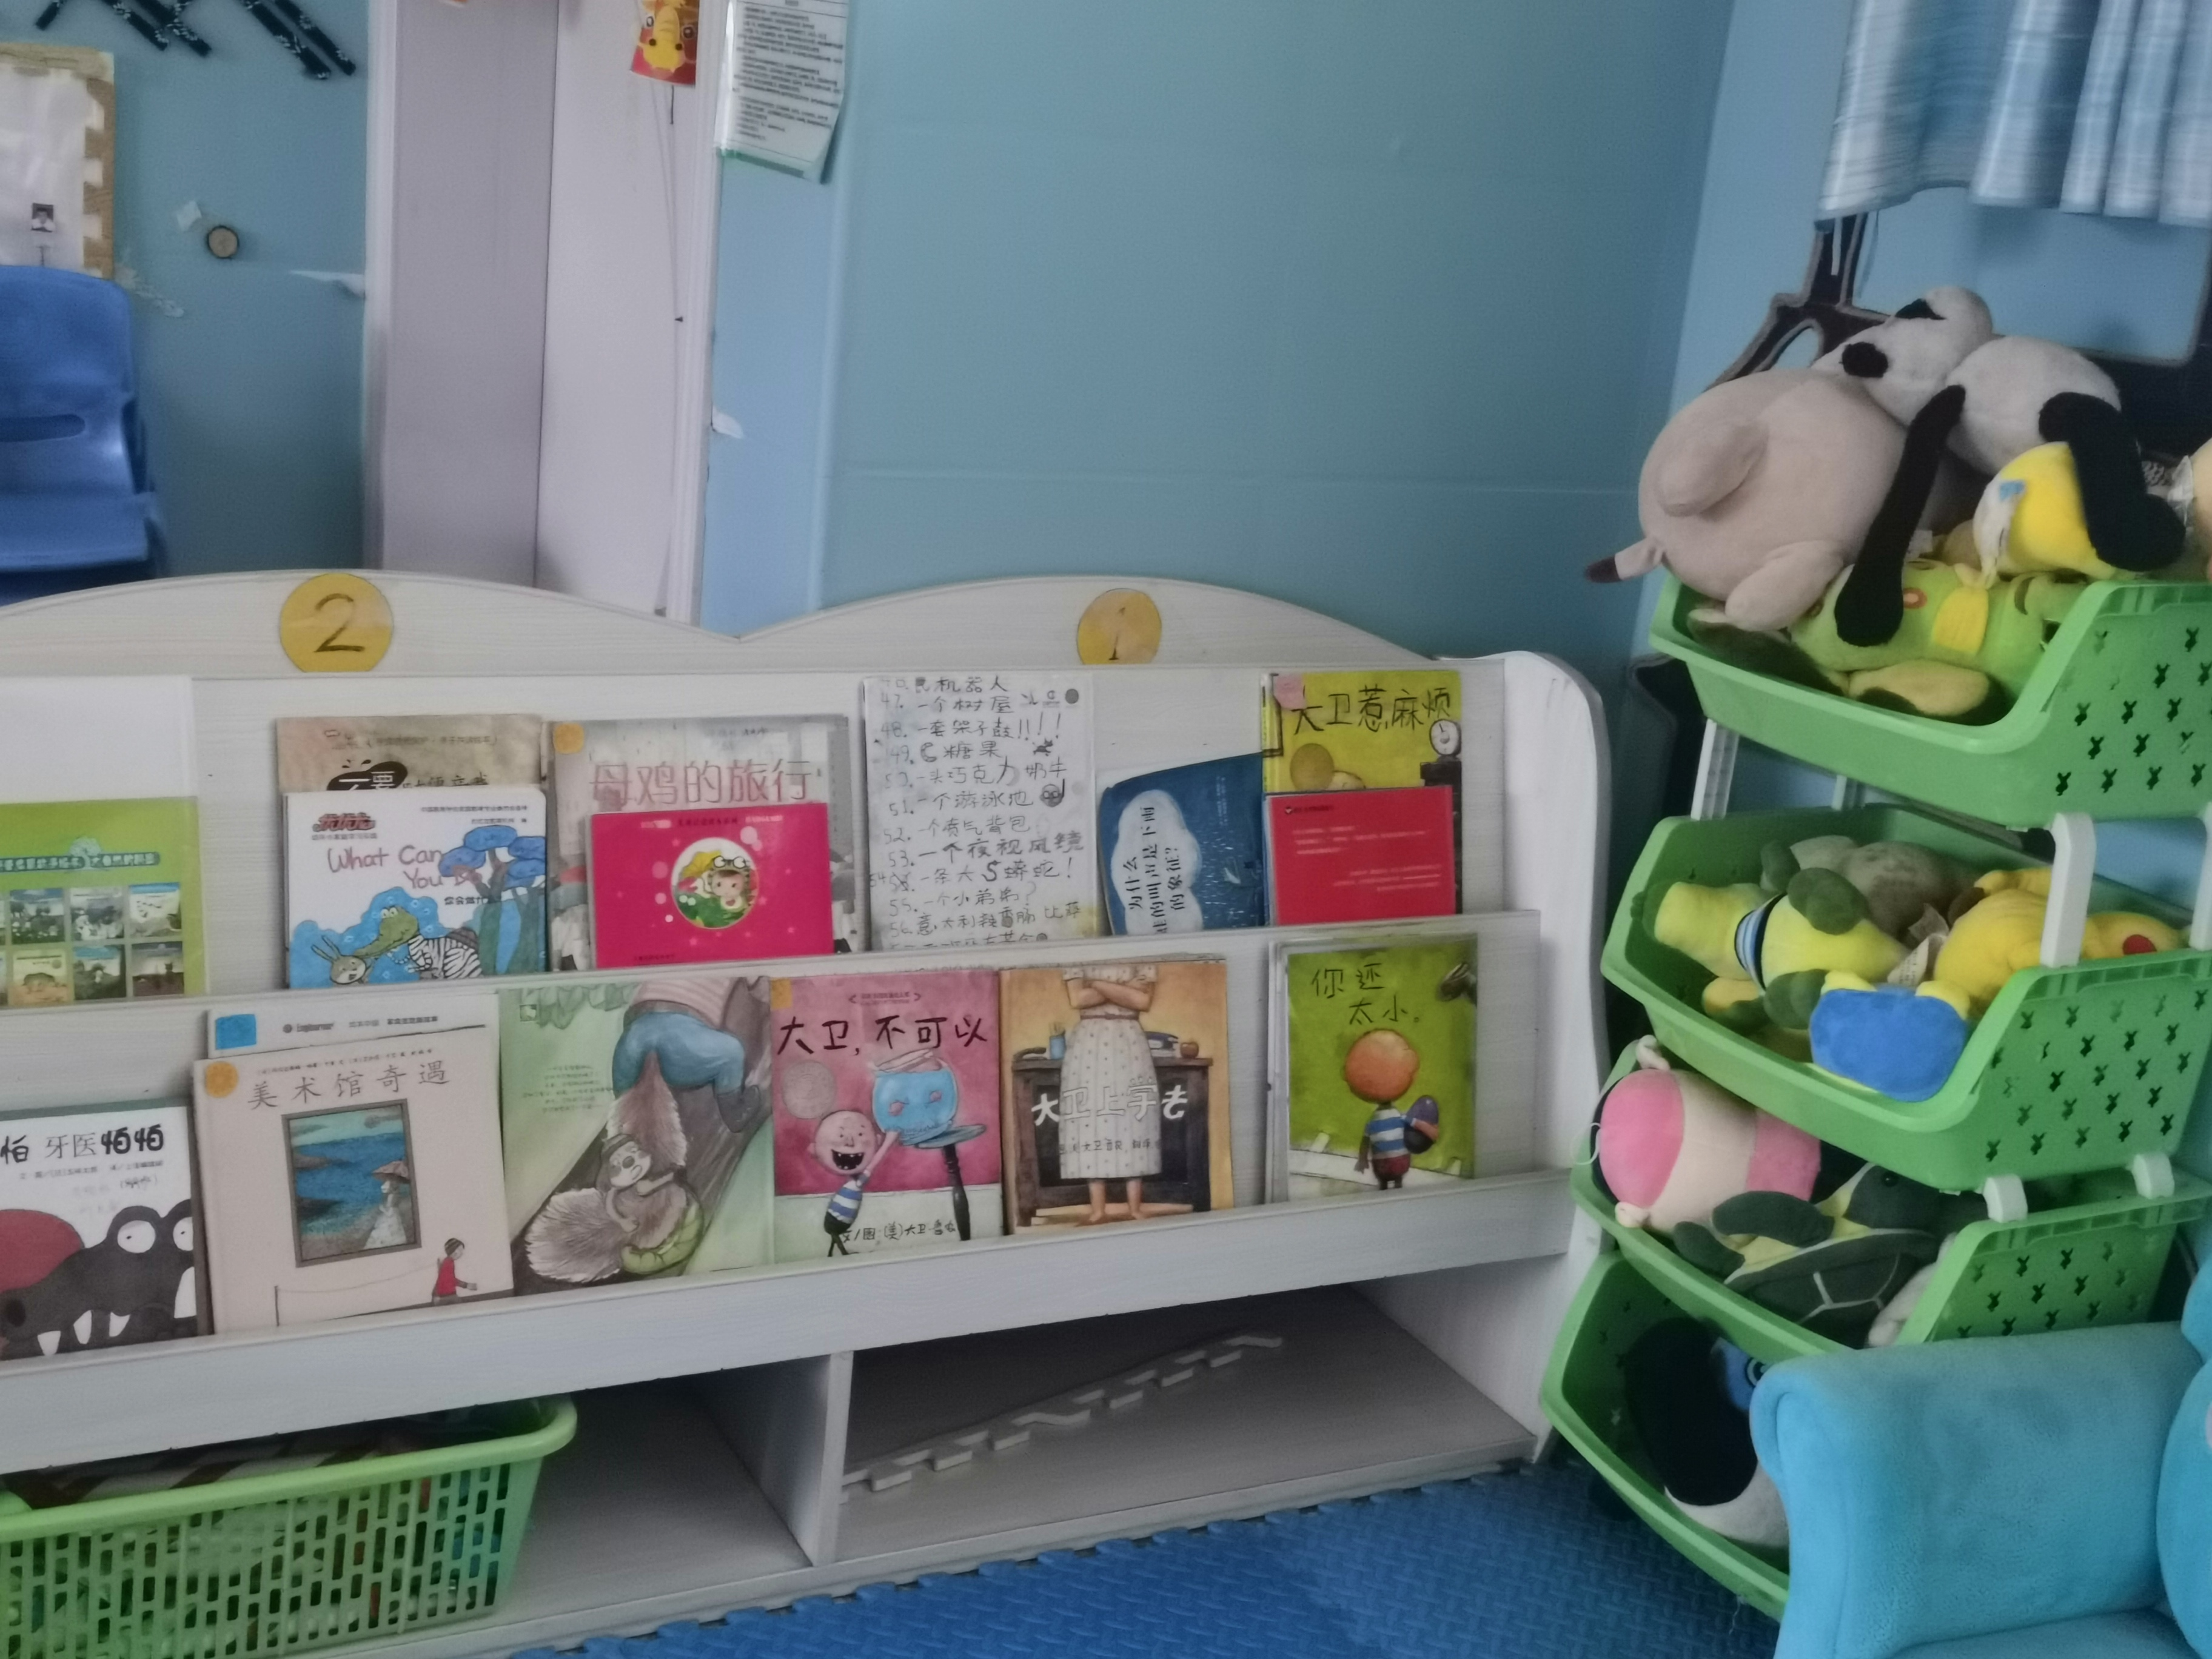
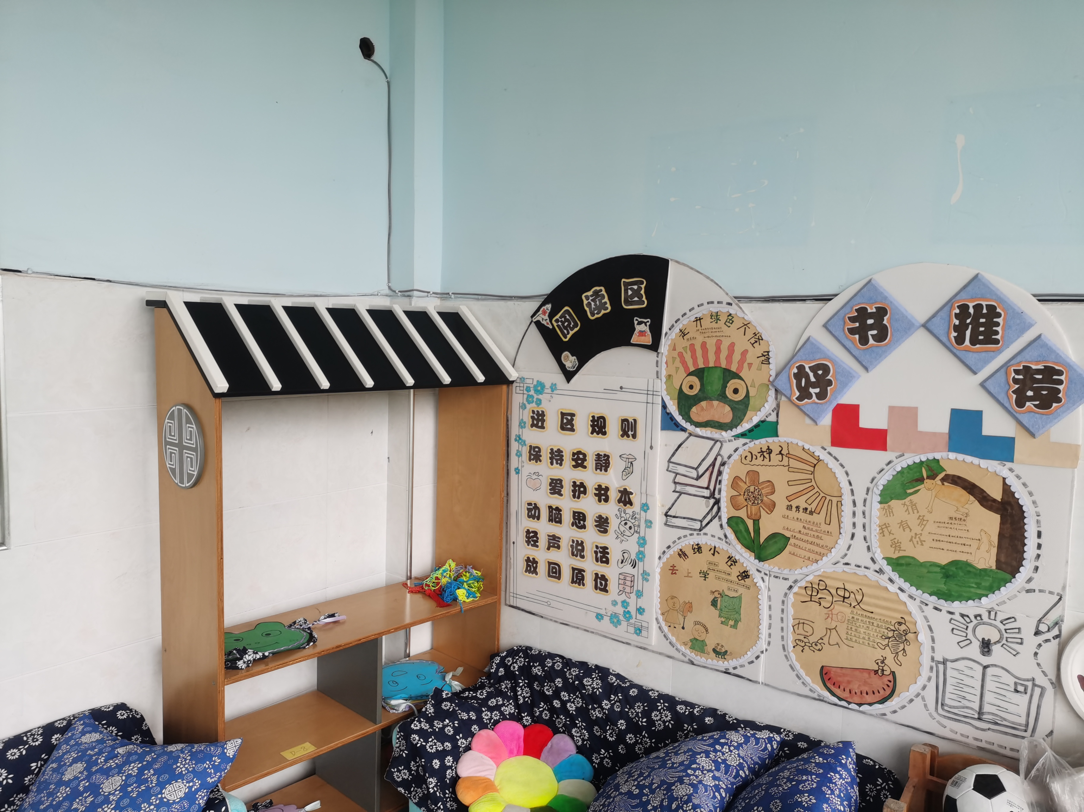
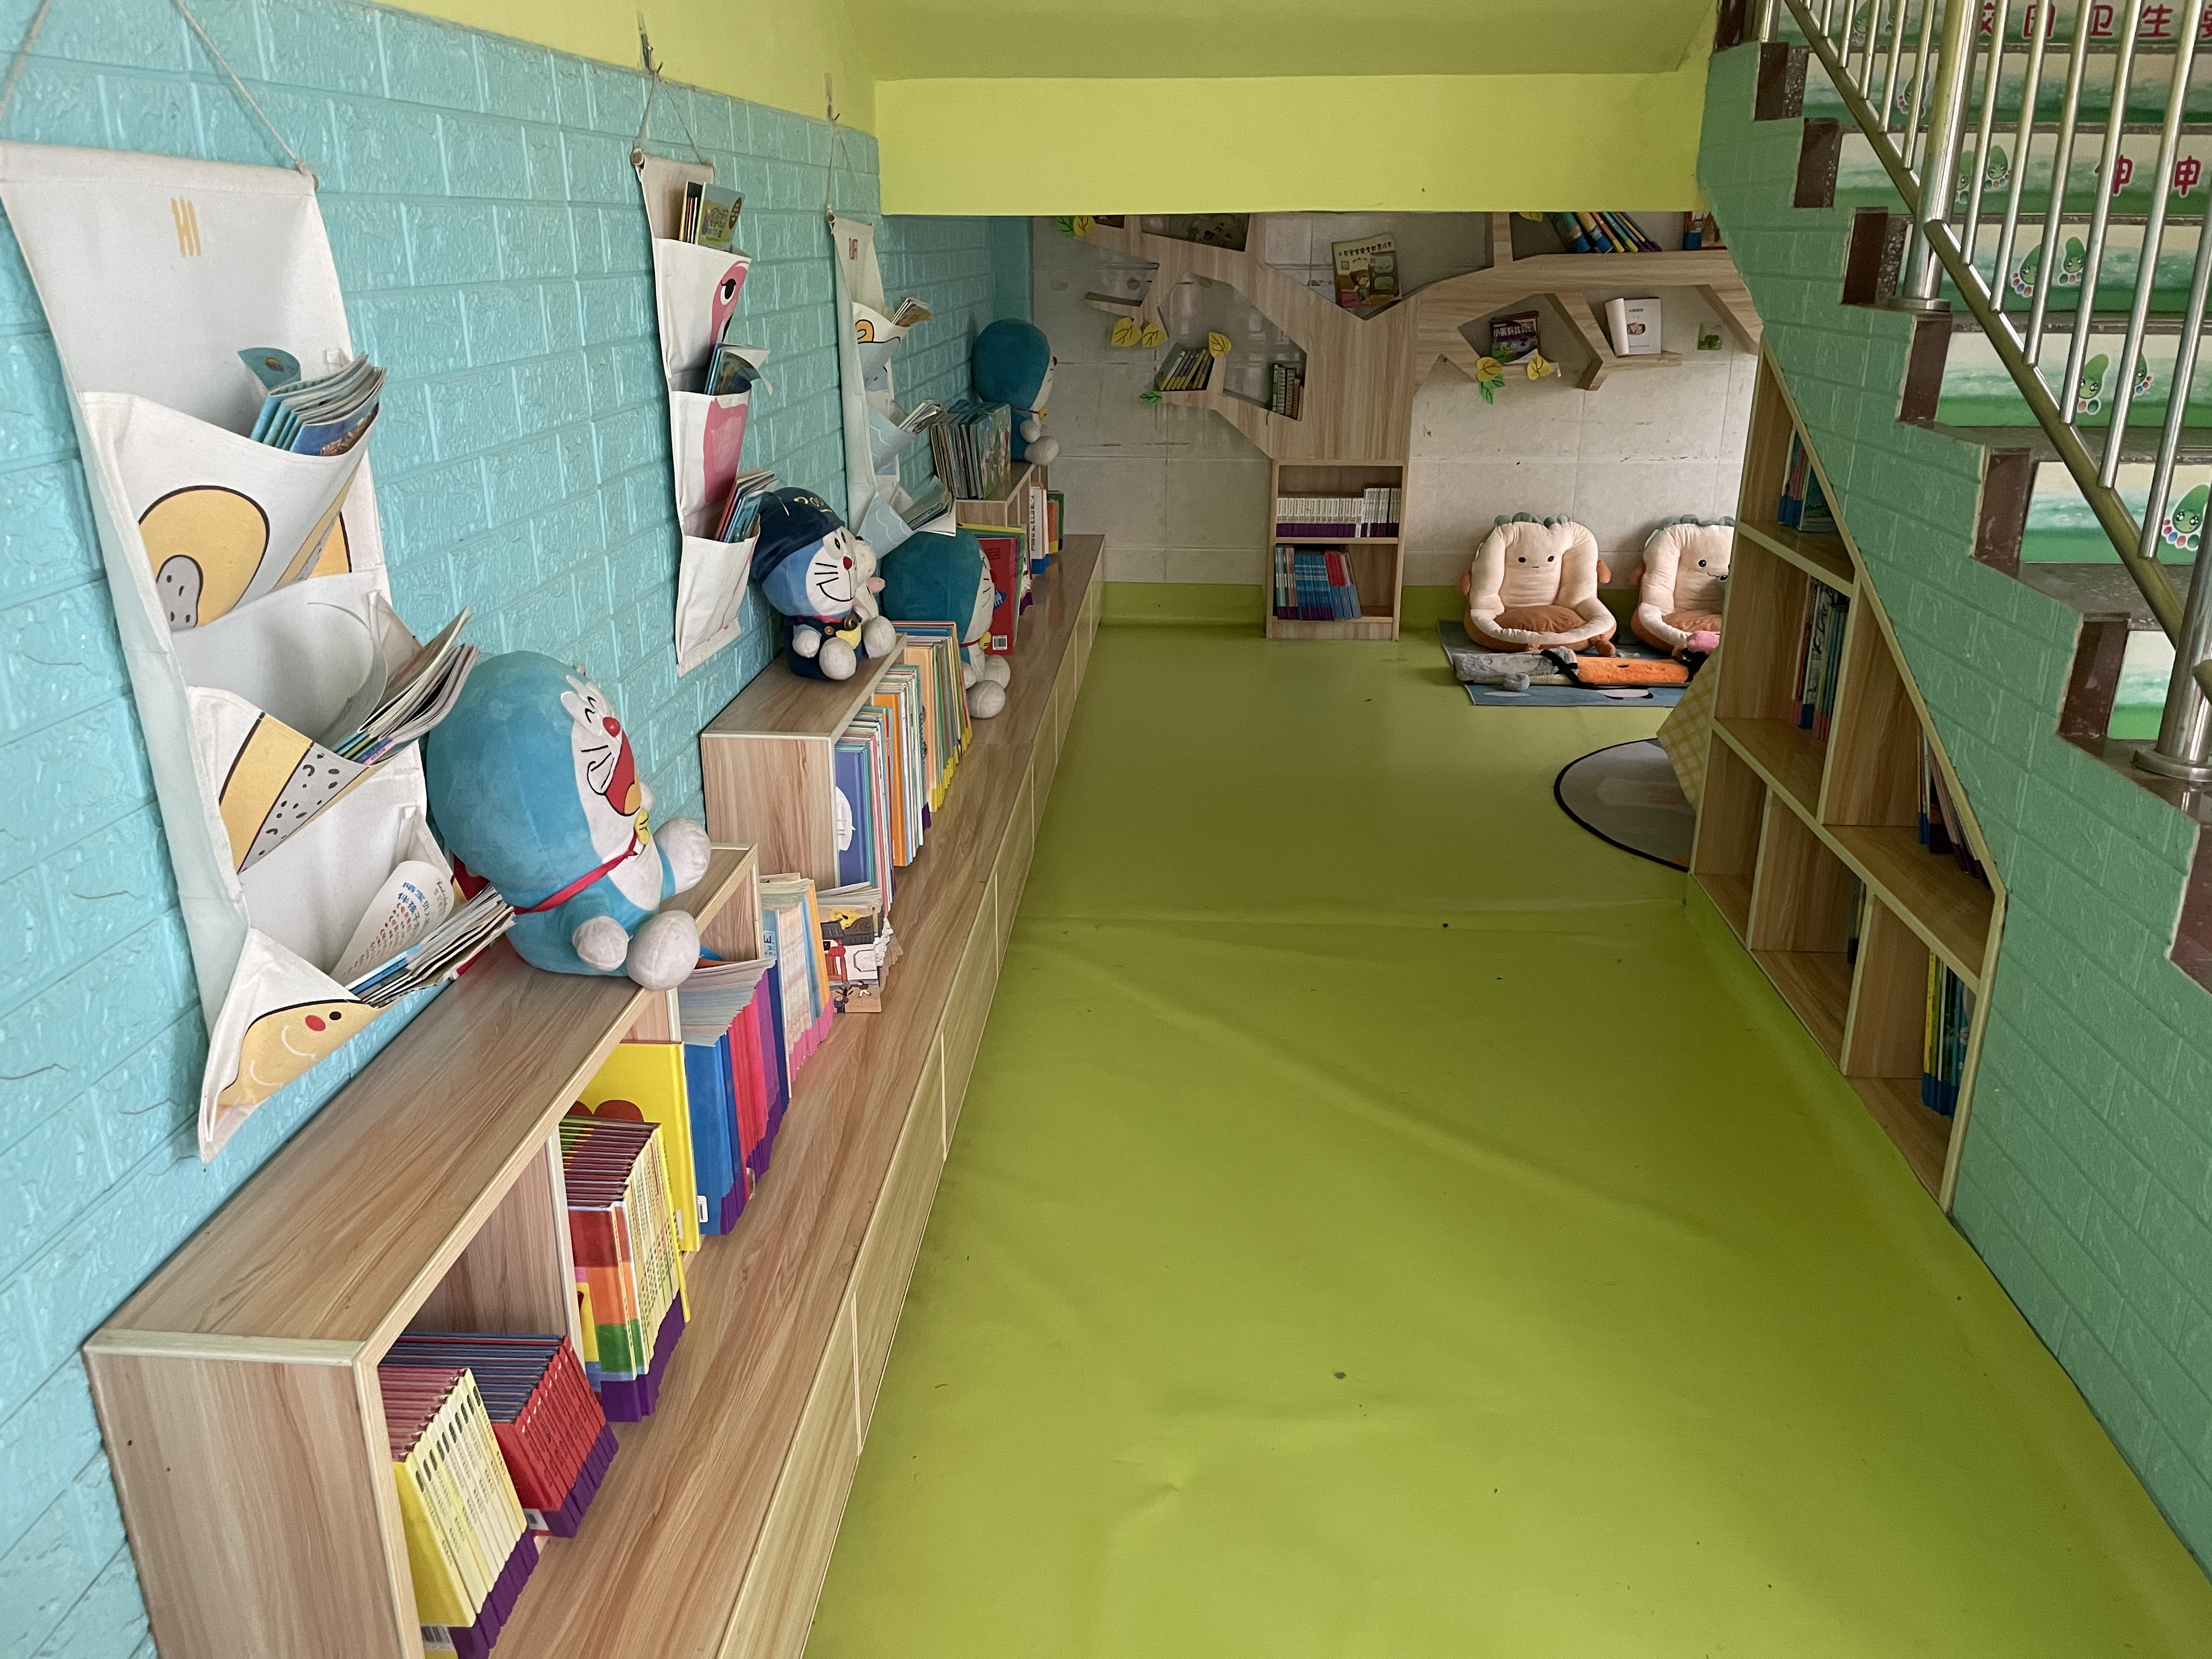
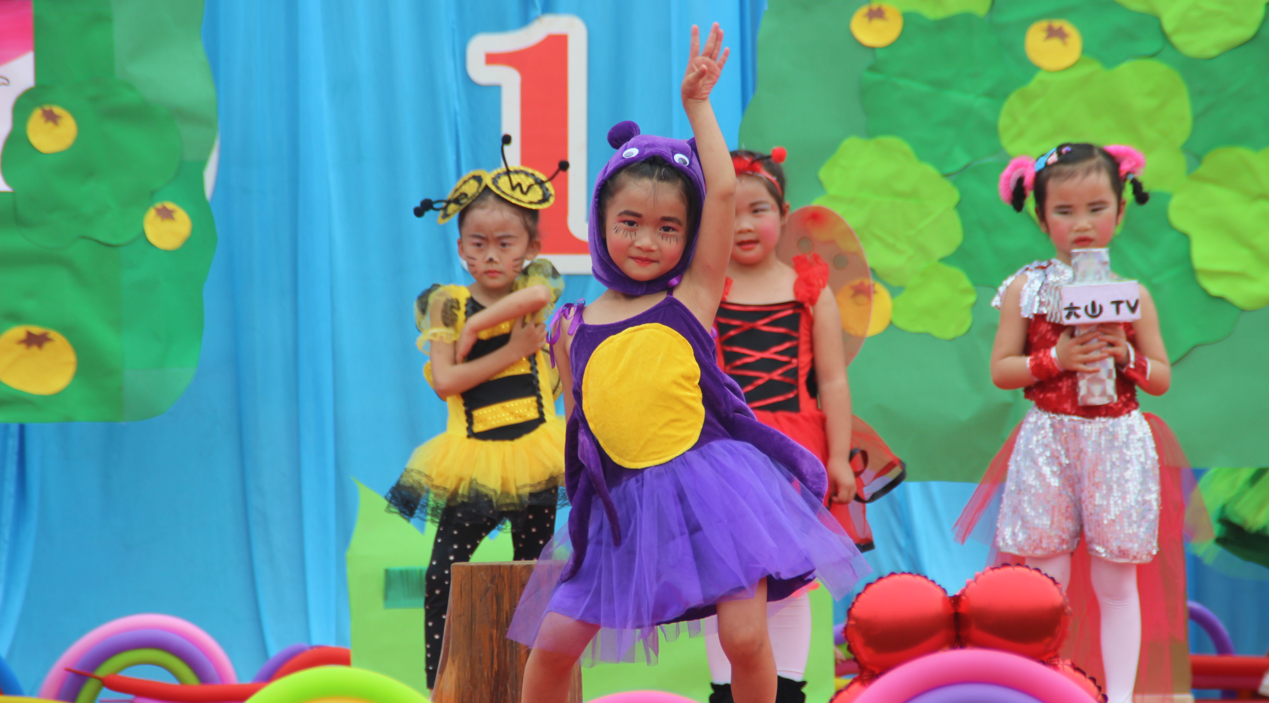
（一）创设多元的语言活动游戏环境。
环境熏陶，丰富的词汇、获得语言练习的机会，从而发展幼儿的语言能力。我根据幼儿一日生活环节，合理安排时间，经常重复的巩固幼儿语言基础并加深对语言的理解。

Slide 15
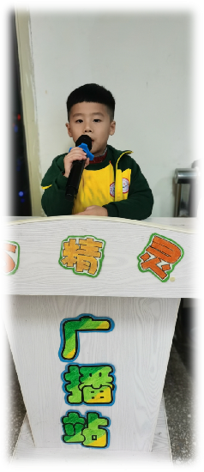
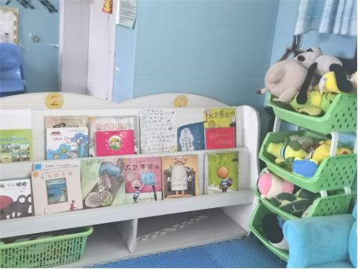

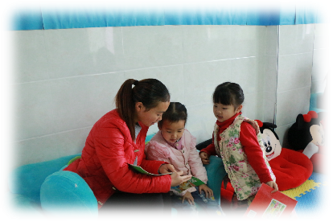
（二）创设愉悦宽松的语言交往环境。
环境是身边最好的教育资源。从某种程度上说，环境就是教育，创设良好的语言交往环境，可以使幼儿的语言能力在游戏交往中得到进一步锻炼。

Slide 16
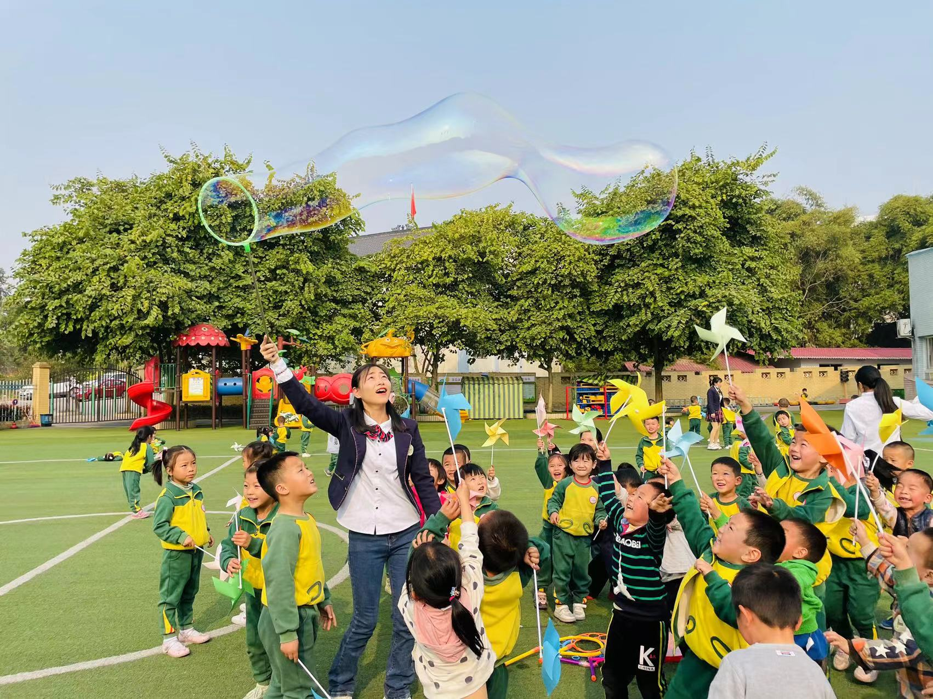
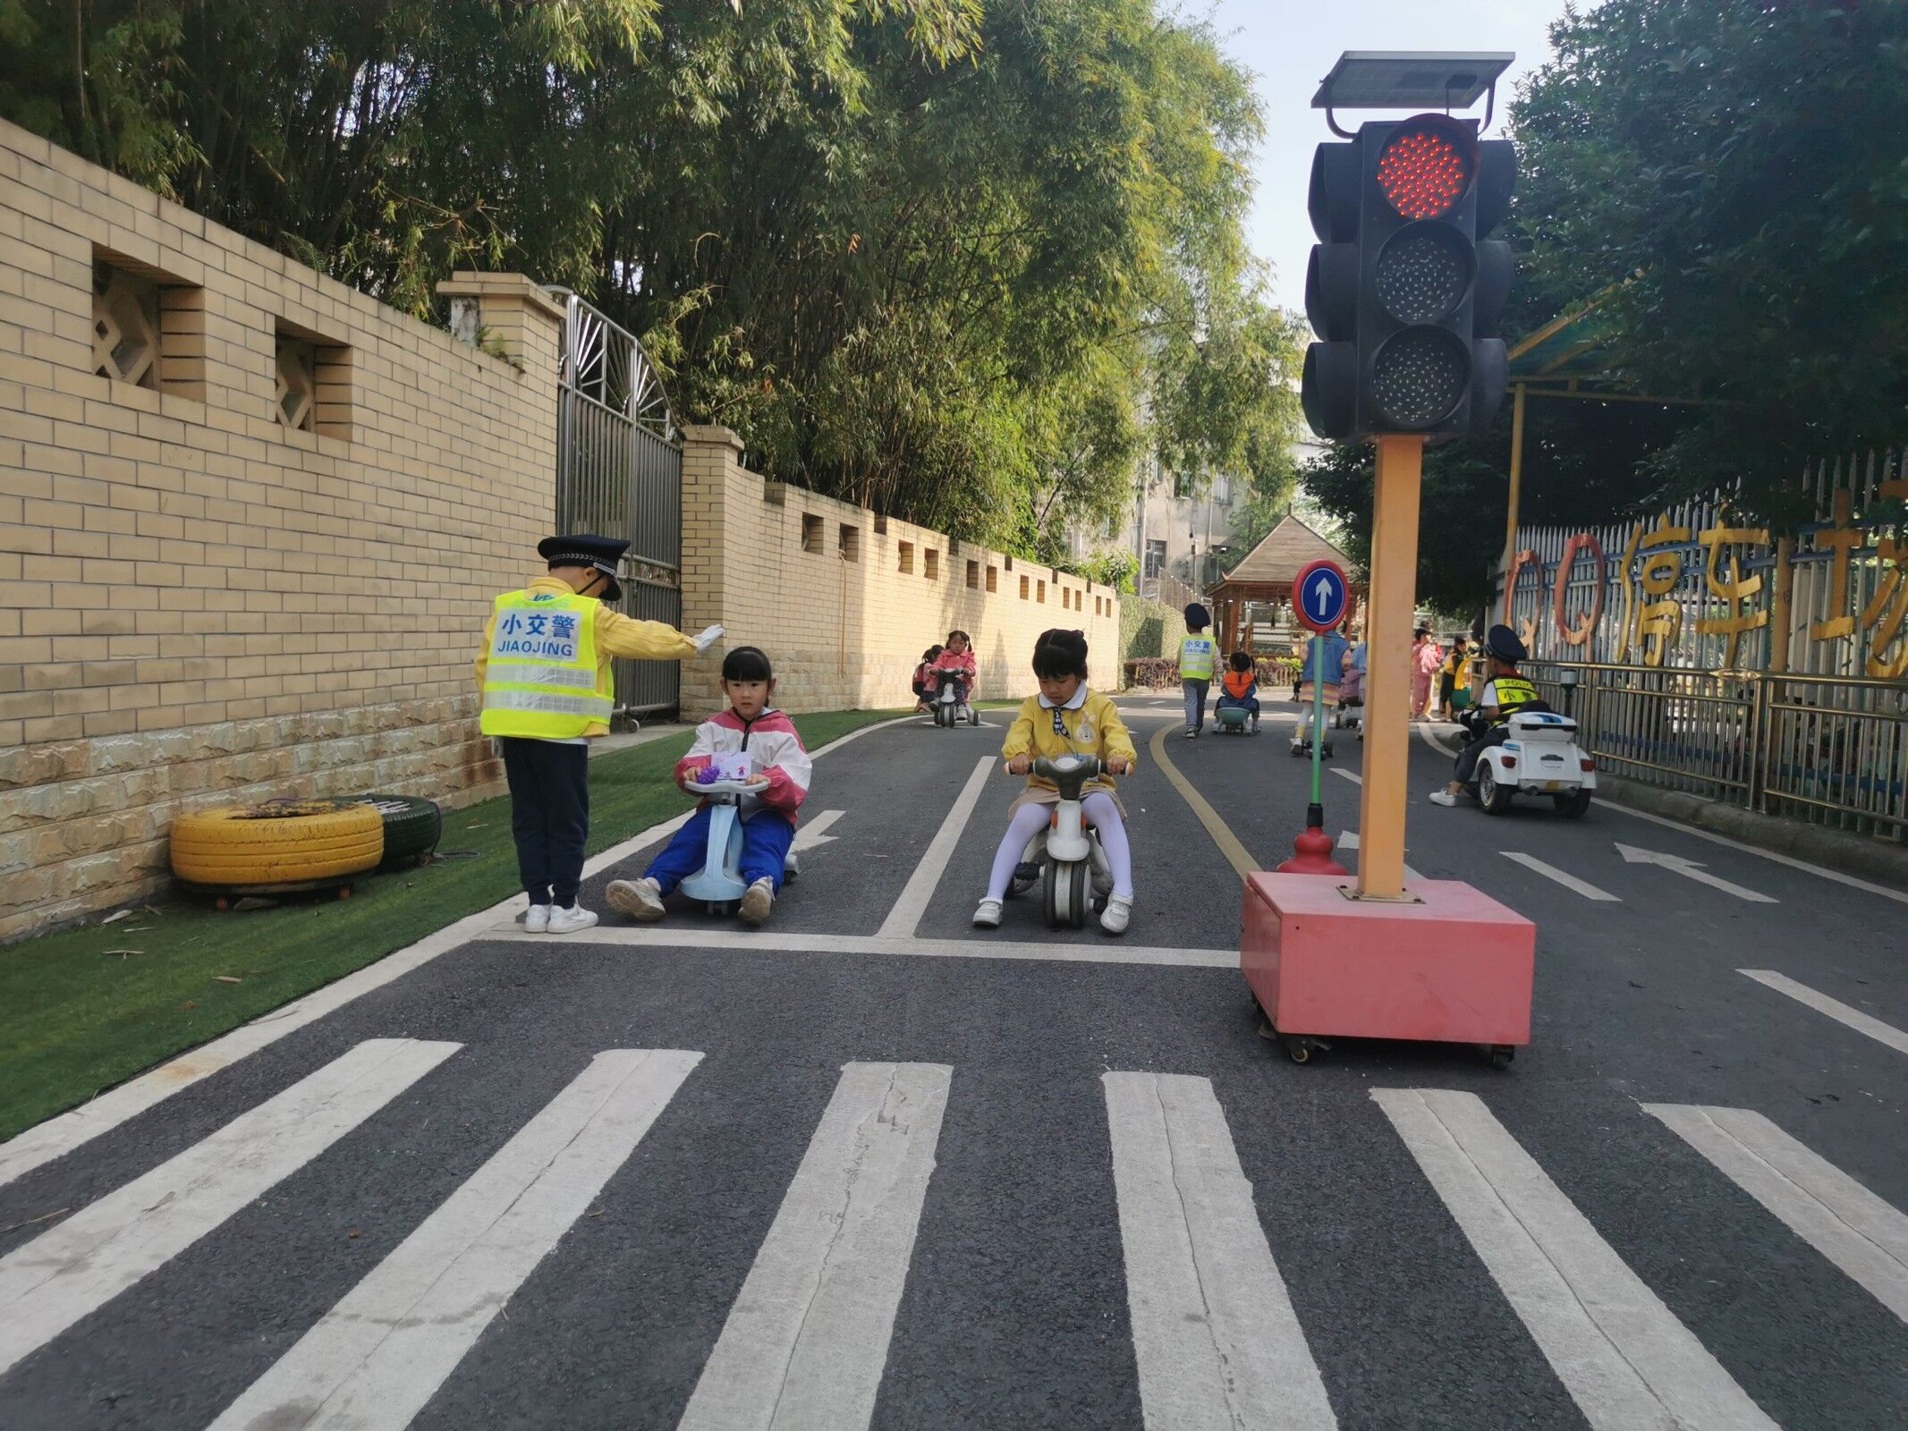
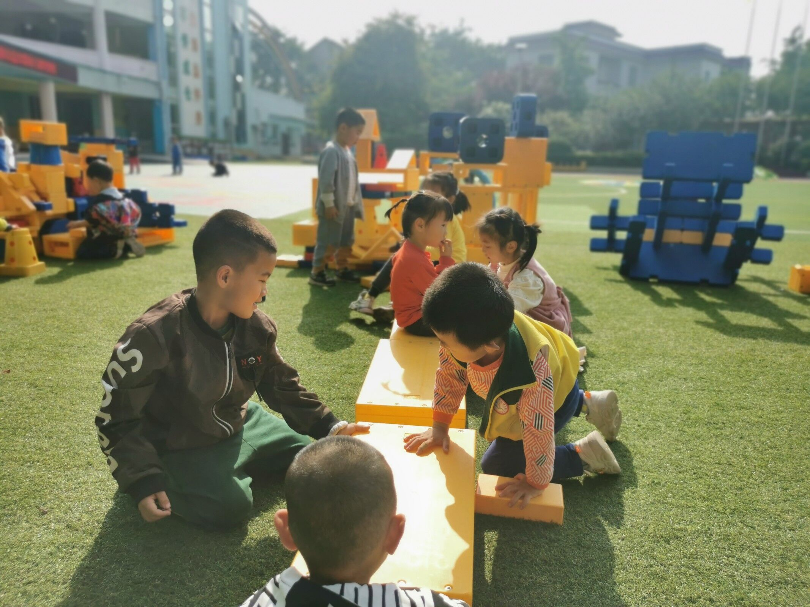
（三）鼓励幼儿多进行自由交谈。
游戏中你感觉怎么样？
今天的天气怎么样？
昨天晚上回家做了什么事情？
培养幼儿浓厚的学习语言的兴趣，是促使幼儿语言能力不断提高的内在动力。

Slide 17
（四）尊重幼儿选择游戏的自主性。
鼓励积极表达、听取意见
倾听幼儿真实想法
根据玩法表达自己的想法
教师适时的介入
自主选择自己喜欢的区角

Slide 18

（五）发挥榜样示范，培养幼儿良好的语言习惯。
树立良好的榜样
5
指出幼儿的一些不好的语言习惯
4
6
交流时引导孩子积极进行思考
教师还需要充当听众，耐心倾听幼儿想法
3
7
语言的逻辑性和生动性
使用完整，清晰的句子表达意见
2
8
规范自己的语言习惯
教师规范自己的语言表达
1
9
朝积极、良性的语言能力的方向发展

Slide 19
（六）将语言活动渗透到各领域，有机结合。
陈鹤琴先生说：“做中学，做中求进步。”只有动手做，才能获
取直接的经验，认识事物的性质。“因此，在幼儿语言技巧的训
练中，提供一些让幼儿动手动口的机会，让幼儿的语言技巧在做
中得到锻炼，在做中获得发展。
这样通过玩→看→讲→说→再讲等活动，使幼儿在体验的基础上，听、讲、看、玩的语言技巧得到锻炼和运用。

Slide 20
（七）保证游戏活动的深度，提高幼儿语言理解及深入交流能力。
思考？？？
游戏活动为孩子们的后续分享和交流活动提供了丰富的资源，但是许多孩子在游戏活动中停留在游戏表面，很少表达出自己的观点，因此在进行分享和交流时，仅仅只是专注了游戏本身，如老师问你觉得这个游戏好玩吗?你玩的开心吗？
幼儿提出问题时
→
教师指导孩子们讨论
→
→
表达自己想法
教师再次引导根据不同年龄特点
→
→
挖掘游戏活动的深度
→
体验到语言的魅力及温度
让幼儿学会主动思考问题
喜欢表达、爱上语言学习
→

Slide 21

语言是人们传递信息、表达情感、沟通交流的重要工具之一。幼儿期是语言发展的重要时期，幼儿教育要注意幼儿语言能力的发展和培养。 我们始终要坚持以人为本的教育理念，在幼儿教育课程中继续促进游戏的发展，注重幼儿自主能力的锻炼，养成在游戏活动中发展幼儿语言能力的习惯，并最终使幼儿能够在快乐的学习环境下，促进幼儿口语表达能力的发展。

Slide 22
谢谢大家！

